Slide 1
Организация внимания

Slide 2
Научить быть внимательными, а не требовать от учащихся сразу сосредоточенности в полностью сформированном виде.

Slide 3
Природа внимания
Внимание – умение человека сосредоточиться на каком-нибудь одном раздражителе или на нескольких раздражителях.
Чем моложе дети, тем более резко возбудительные процессы преобладают над тормозными.
Создание сильного и устойчивого очага нервного возбуждения у детей связано со значительными трудностями.

Slide 4
Виды внимания
Внимание, привлекаемое силой, новизной, необычностью раздражителя, носит название НЕПРОИЗВОЛЬНОГО.
Когда человеку приходится преодолевать какие-то трудности, чтобы быть внимательным к чему-то нужному. Такое внимание называют ПРОИЗВОЛЬНЫМ или ВОЛЕВЫМ.
Третьим источником внимания является интерес, если это решение желательно ученику, он работает сосредоточенно. Такой вид внимания называют НЕПРИЗВОЛЬНЫМ, НО ВТОРИЧНЫМ или ПОСЛЕПРИЗВОЛЬНОЕ ВНИМАНИЕ.

Slide 5
На каком из видов внимания следует строить повседневную работу с маленькими школьниками на уроке?

Slide 6
КАЧЕСТВА ВНИМАНИЯ
ОБЪЁМ ВНИМАНИЯ- это то количество объектов, которые человек может одновременно «схватить» с одинаковой ясностью.
КОНЦЕНТРАЦИЯ ВНИМАНИЯ характеризует силу сосредоточения человека.
УСТОЙЧИВОСТЬ ВНИМАНИЯ – продолжительность сосредоточения на нужном объекте.
Рассеянность противоположна устойчивости внимания и силе его сосредоточения.

Slide 7
Причины усиливающие рассеянность ребёнка
Лёгкое и быстрое утомление.
Перегрузка впечатлениями, сильными эмоциями.
Нарушение режима дня.
Сонливость.
Появление в носоглотке ребёнка аденоидов.
Неумение переключаться от одного вида деятельности к другому(впечатлительные дети).

Slide 8
Педагогические условия повышения детского внимания
Деловой, спокойный тон, быстрый темп урока, чёткая его организация и насыщенность доступной детям содержательной деятельности – наиболее эффективные средства активизации детского внимания, а вместе с тем и повышения работоспособности класса.
Важно продумать режим работы класса в течение всего дня.

Slide 9
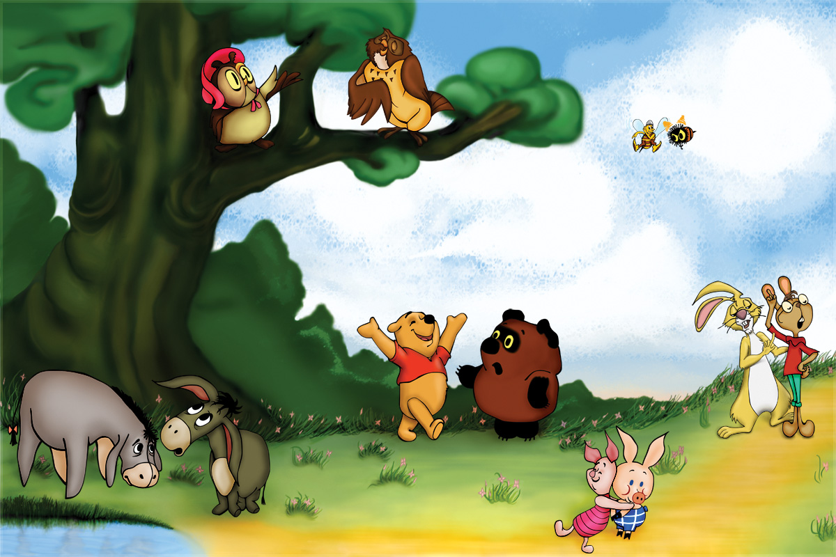
Упражнение 1

Slide 10
Упражнение 2
489561348526419569724

Slide 11
Упражнение 3
33 74 56 66 18

Slide 12
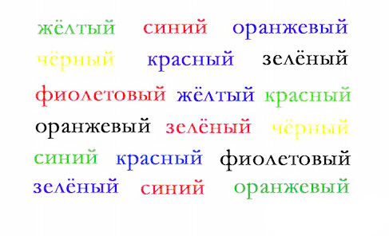
Упражнение 4
Назови цвет которым написано слово.

Slide 13
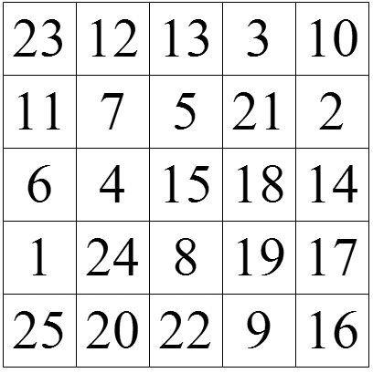
Упражнение 5
Не отводя глаз от квадрата в середине, постарайтесь найти глазами все числа по порядку возрастания.

Slide 14
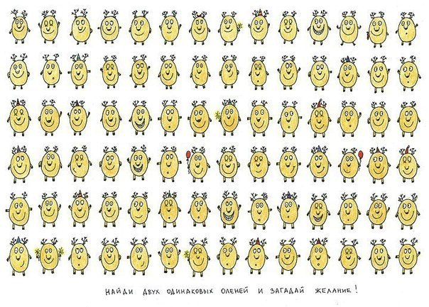
Упражнение 6

Slide 15
Упражнение 7

Slide 16
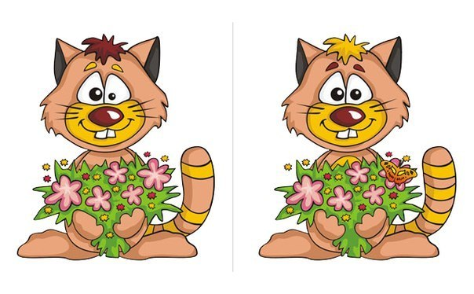
Упражнение 8
Найди 10 отличий.

Slide 17
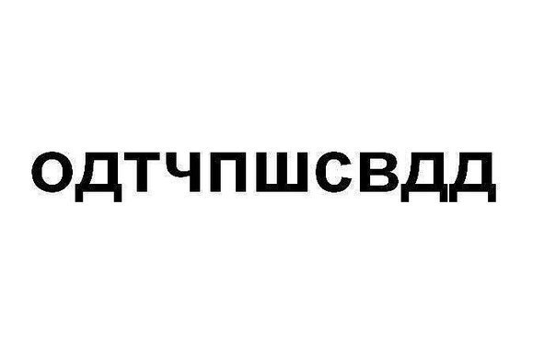
Упражнение 9
Что скрывается за этими буквами?

Slide 18
Упражнение 10
Переложите одну спичку так, чтобы получилось верное равенство.

Slide 19
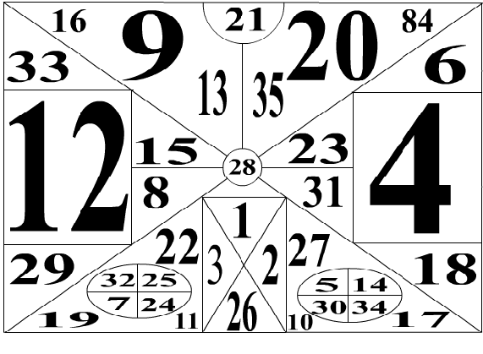
Упражнение 11
Как можно быстрее находите последовательно числа.

